Slide 1
BİLİMİN GELİŞİMİNDE SPEKTROSKOPİNİN ÖNEMİ
Turgut KAYA

Slide 2
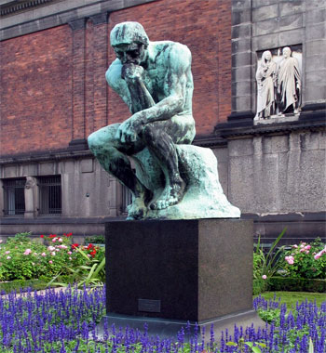
Bilim nedir?
Google görseller

Slide 3
Latince ‘’scientica ‘’ dan türetilen, İngilizler ‘’Science’’
Almanlar ’’Wissenschaft’’
Osmanlının ‘’ilim’’ ve ‘’Fen’’ olarak adlandırdığı bilim,
kısaca bilgi edinme, bilgi öğrenimi amaçlı araştırma olarak tanımlanabilir

Slide 4
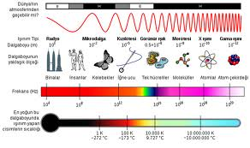
Spektroskopi nedir?
Molekül veya iyonların bir enerji düzeyinden diğerine geçişleri sırasında absorplanan veya yayılan elektromanyetik ışımanın, ölçülmesi ve yorumlanmasına spektroskopi denir

Slide 5
Peki Spktroskopik Yöntemler nasıl gelişti, bir anda mı oluştu?
Bir tarihi süreç olarak bir yeni doğan çocuk gibi gelişti büyüdü

Slide 6
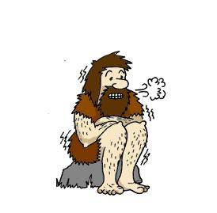
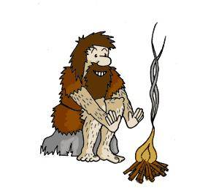
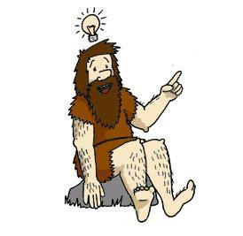
Tarihe kısa bir yolculuk
Karanlık çağ: madenlerden yararlanma, ateşin keşfi

Slide 7
İlk Çağ
Yazının keşfi, bilimsel düşünce, tıp, coğrafya
Deney kavramı oluşmuştur

Slide 8
Orta çağ
Tıbbi tedavi, ilaç kullanımı, parfüm, silahlar
İki insanın yaşadığı çağ çağları aşıp gönüllere giren iki insan…
Hz MUHAMMED (sav) Efendimiz
Çağı kapatan Fatih Sultan MEHMED

Slide 9
Yeni çağ
Kimyasal tepkimeler, kimyasal maddeler, evrim ve kalıtım
Coğrafi keşifler, Güneş sistemi ve uzay
Hareket ve çekim kuvvetleri

Slide 10
Yakın çağ
Bu çağda bilimin zirveleşmeye başladığı dönem
Buhar gücünden yararlanma, nükleer enerji ve bombalar
DNA yapısı ve genetik şifre, gen, biyo ve nanoteknoloji

Slide 11
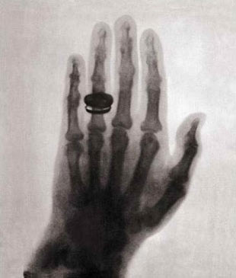
Atomun yapısı, X-ışınları ve radyo aktivite
Google görseller

Slide 12
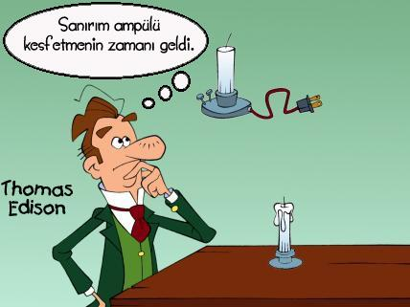
Google görseller

Slide 13
Spektroskopinin temelini oluşturan ışık-madde etkileşimi ve yorumu
Bu prensibe dayanarak çeşitli spektroskopi cihazları yapılmıştır
Bu cihazlar bilimin gelişmesine çok katkıda bulunmuştur
Bunu kısa bir deneyle anlatalım

Slide 14
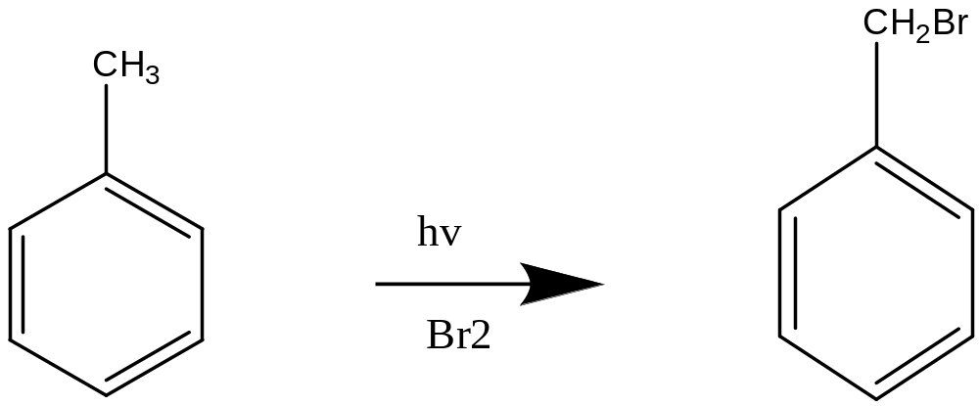
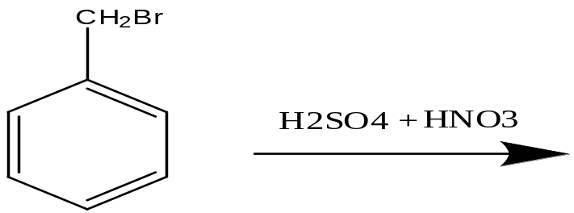
?

Slide 15
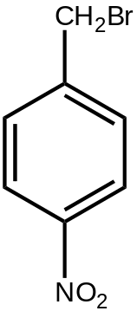
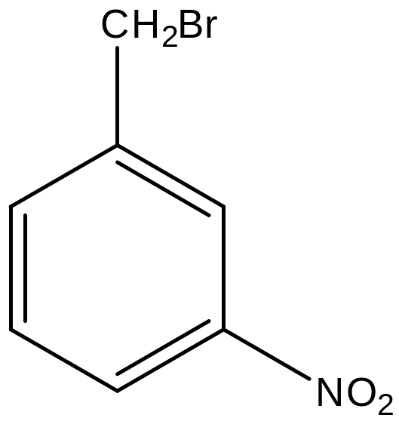
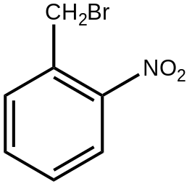
Hangi ürünler oluşur ve benim istediğim molekülün yapısı ve analizi nasıl olur?
Bu izomerlerin hangisinin istenilen molekül olduğunu anlamak kimyasal ve fiziksel yolla çok zor hatta imkansızdır.

Slide 16
Bu teknikler sayesinde kolayla analiz yaparak anlaşılabilir
IR Kızıl ötesi soğurma spektroskopisi
UV Mor Ötesi Ve Görünen Bölge Soğurma Spektroskopisi
MS Kütle Spektroskopisi
NMR Nükleer Manyetik Spektroskopisi
X-Işınları Spektroskopisi (X- ray)
Elemental Analiz

Slide 17
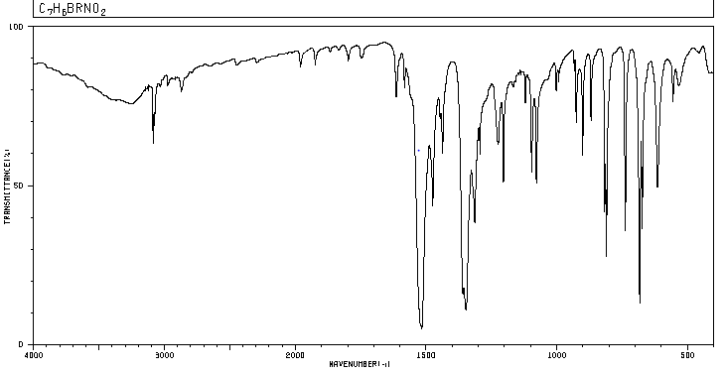
Sdbs.com

Slide 18
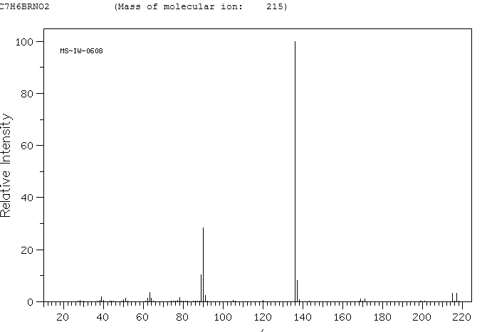
Sdbs.com

Slide 19
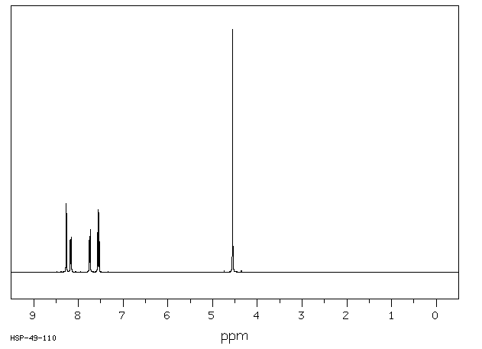
Sdbs.com

Slide 20
Bu üç spektrum bize hedef molekülümüze götürüyor
Her Gerçek Problem Çözülebilir Ve Çözülecektir

Slide 21
Beni Sabırla Dinlediğiniz
TEŞEKKÜR EDERİM…

